Slide 1



UNIQUE SHANXI TECHNOLOGY tasting
回归

Slide 2
逻辑回归——分类
定义
损失函数
梯度下降

Slide 3
解决分类问题
Logistic regression （逻辑回归）用于估计某种事物的可能性。
用于广告预测：根据某广告被用户点击的可能性，把最可能被用户点击的广告摆在用户能看到的地方
某用户购买某商品的可能性
某病人患有某种疾病的可能性

Slide 4
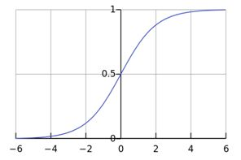
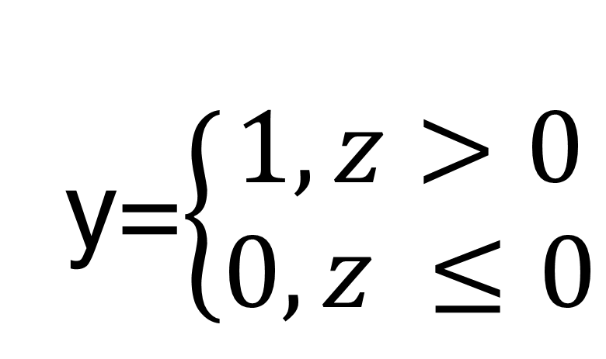

Logistic函数/sigmoid函数
$$g\left(z\right)=\frac{1}{1+e^{−z}}$$
当z值大于0时，g(z)大于0.5，当z值小于0时，g(z)小于0.5。
y是分类结果
y=$\left\{\begin{aligned}1,z>0 \\ 0,z ≤0\end{aligned}\right.$

Slide 5
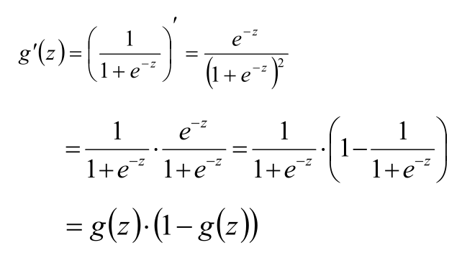


Slide 6
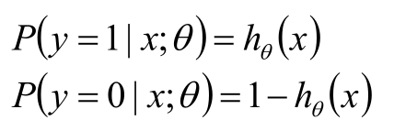

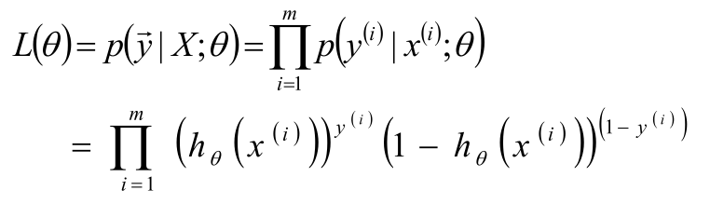

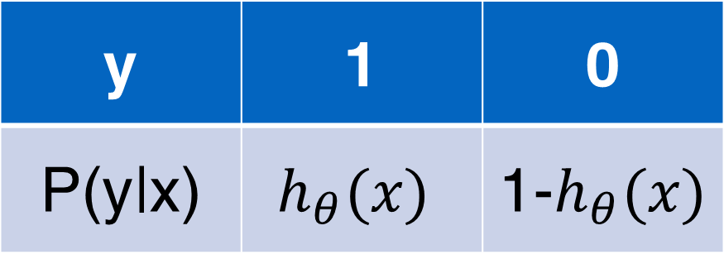
y | 1 | 0
P(y|x)
假定：
似然函数：
对数似然函数：
目标函数

Slide 7
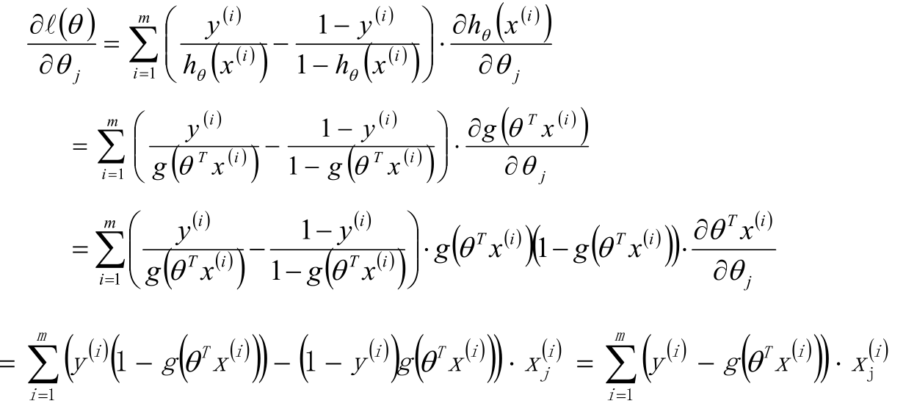
最大似然估计：

Slide 8
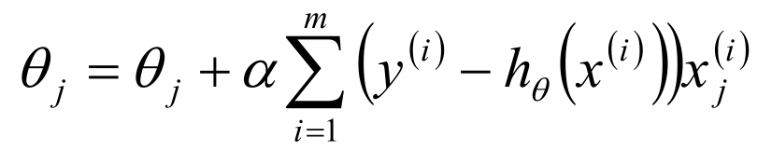

对于给定的训练集T=$\left\{\left(x_{1},y_{1}\right),\left(x_{2},y_{2}\right),…\left(x_{N},y_{N}\right)\right.\}，y_{i}=\{0,1\}$
$θ$参数的求解：

Slide 9



总结：
假设：
损失函数：
梯度：

Slide 10

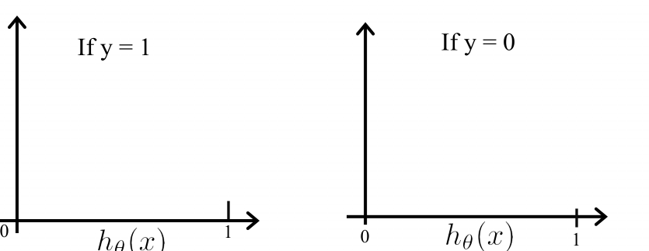

Slide 11
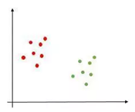

线性判定边界
非线性判定边界

Slide 12
优缺点
优点：
1.形式简单，模型的可解释性强。
从特征的权重可以看到不同的特征对最后结果的影响，某个特征的权重值比较高，那么这个特征最后对结果的影响会比较大。
2.训练速度较快。
3.资源占用内存小。
只需要存储各个维度的特征值
4.模型效果不错。
在工程上可以接受（作为baseline），如果特征工程好，效果不会太差，并且特征工程可以大家并行开发，大大加快开发速度。
5.输出所属类别概率。
可以很方便的得到最后的分类结果

Slide 13
缺点：
1.准确率不是很高。
形式简单，很难去拟合数据的真实分布。
2.很难处理数据不平衡的问题。
eg.比如正负样本比是10000:1，把所有样本都预测为正也能使损失函数的值比较小，但是作为一个分类器，它对正负样本的区分能力不会很好。
3.本身无法筛选特征。
用GBDT筛选特征，结合逻辑回归

Slide 14
（1）要想得到最优解需要付出更大的代价
吊儿郎当的人活的轻松，因为它做事不需要最优化
谨慎细致的人活的比较累，因为要求每件事都做到最好
不同性格的人生活态度不同，没有对错
（2）好多问题没有最优解或无法求出最优解，可以用近似的方法来解出近似最优解。
生活中很多事情没办法十全十美，尽最大努力达到尽可能好

Slide 15
逻辑回归算法步骤
1.收集数据
2.读取数据、处理数据
查看各数据的缺失情况（如果缺失需要借助于删除法、替换法、插值法等 完成缺失值的处理）
对定性变量数值化，剔除无关变量，构建常数项
3.分析数据
将数据分为训练集和测试集，交叉验证，
构建逻辑回归分类器，调整优化，得出参数值
4.测试算法，完成预测

Slide 16



T H A N K S
感谢 观看

